Slide 1
讲题：永约的神
创9:8-17
Notes:
讲道内容可在周五晚上或周六早上从同工处获得。
请尽量在周六14点之前将讲道内容更新。
牧师提供的讲道大纲是繁体字的，请尽量转换成简体字。推荐网站：http://www.hao123.com/haoserver/jianfanzh.htm
正文内容是由牧师逐项播放的，请为每项内容加入动画。
请保持正文对齐，标题为36，字体34。

Slide 2
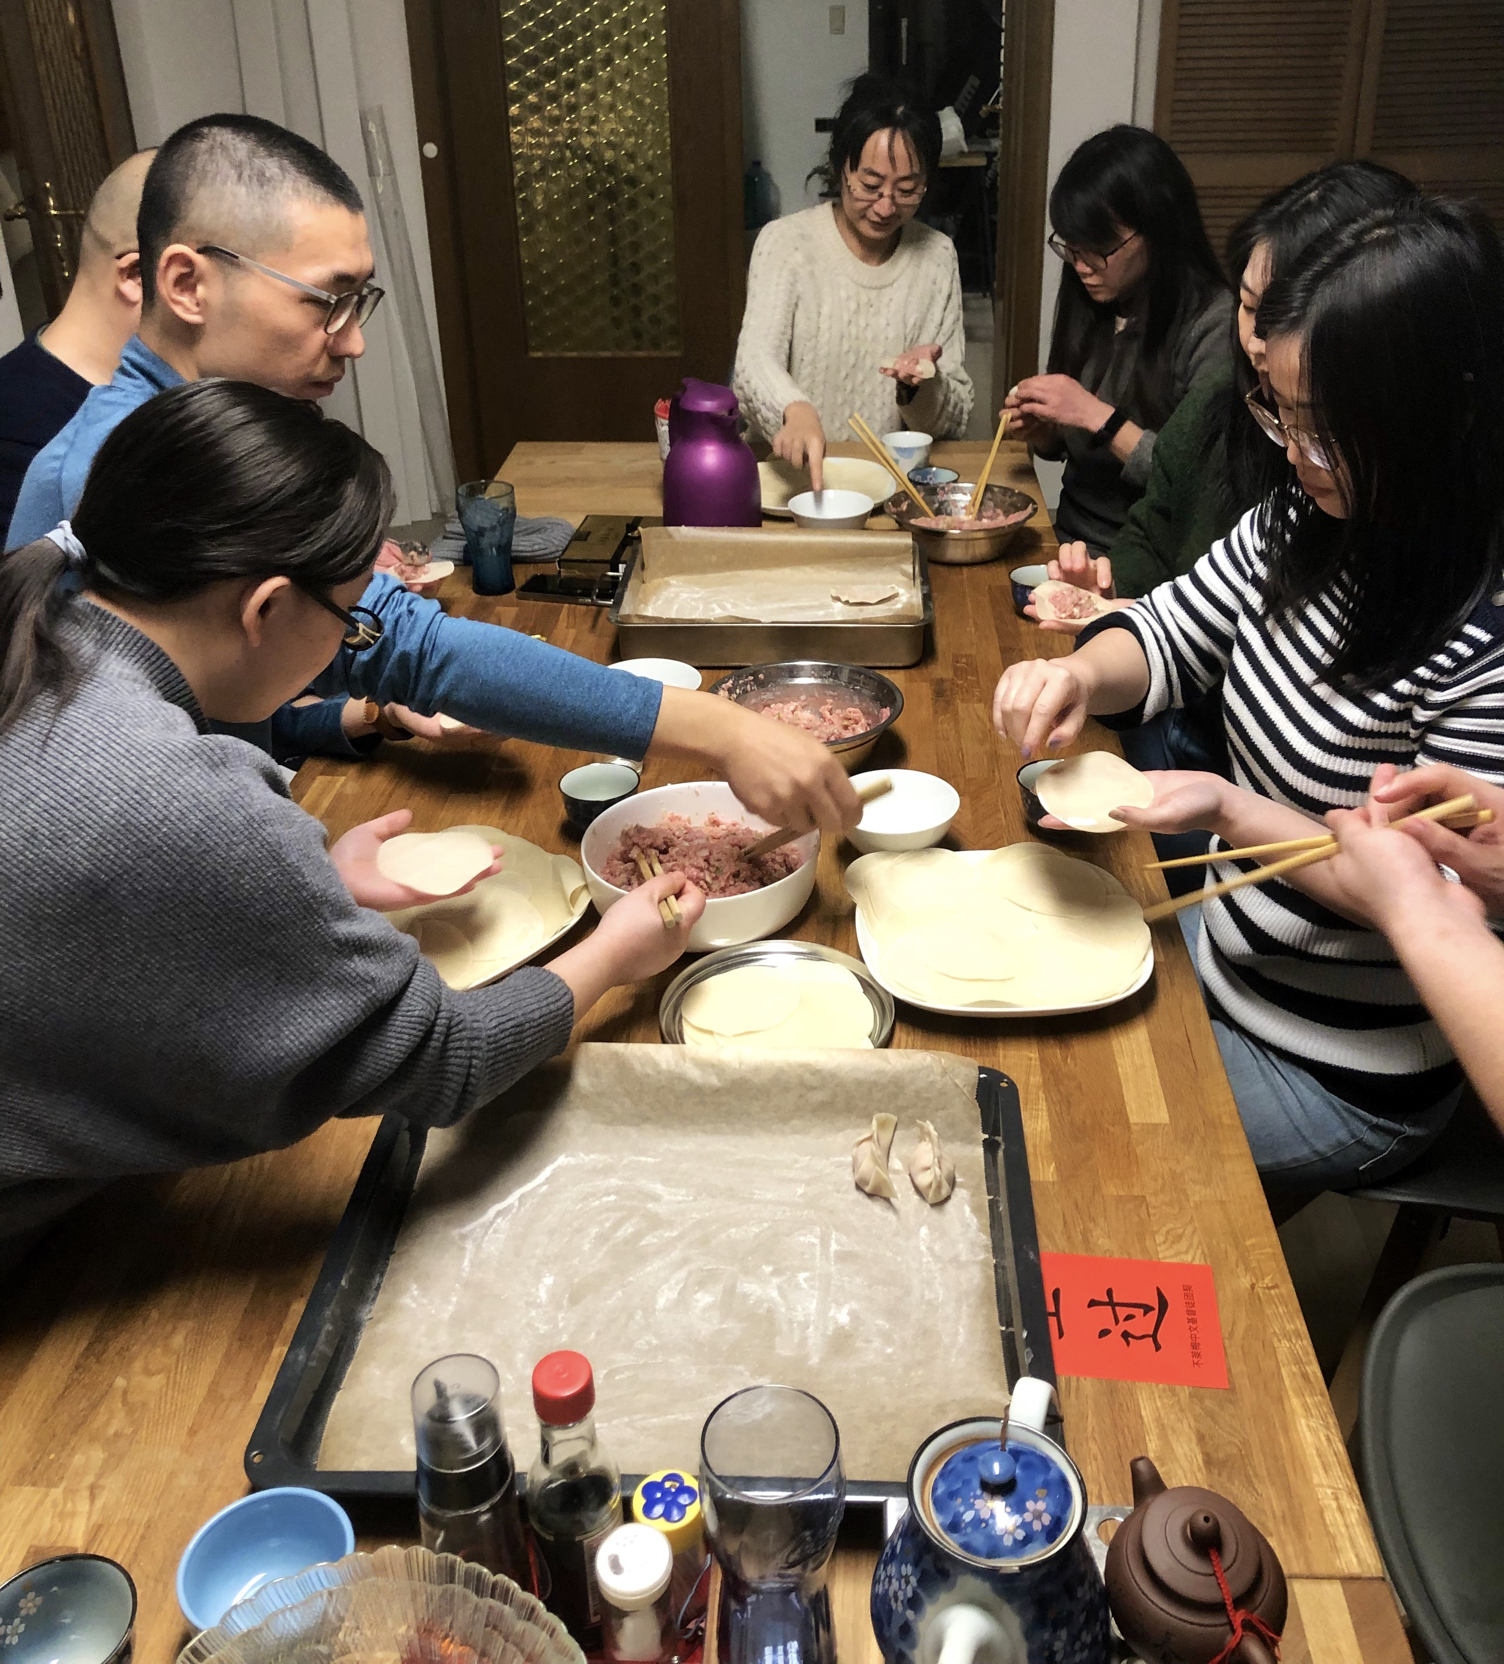
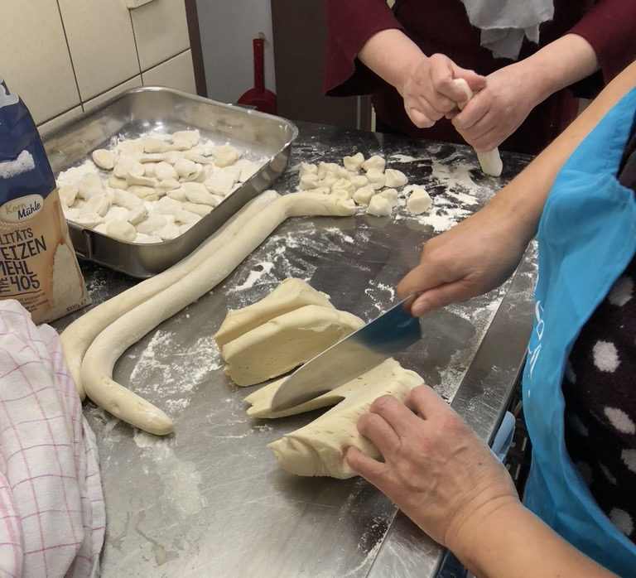
1. 引言
每年教会都会举行春节聚会，过往会一起包饺子。
Notes:
讲道内容可在周五晚上或周六早上从同工处获得。
请尽量在周六14点之前将讲道内容更新。
牧师提供的讲道大纲是繁体字的，请尽量转换成简体字。推荐网站：http://www.hao123.com/haoserver/jianfanzh.htm
正文内容是由牧师逐项播放的，请为每项内容加入动画。
请保持正文对齐，标题为36，字体34。

Slide 3
1. 引言
节日与宗教有很密切的关系。
Notes:
讲道内容可在周五晚上或周六早上从同工处获得。
请尽量在周六14点之前将讲道内容更新。
牧师提供的讲道大纲是繁体字的，请尽量转换成简体字。推荐网站：http://www.hao123.com/haoserver/jianfanzh.htm
正文内容是由牧师逐项播放的，请为每项内容加入动画。
请保持正文对齐，标题为36，字体34。

Slide 4
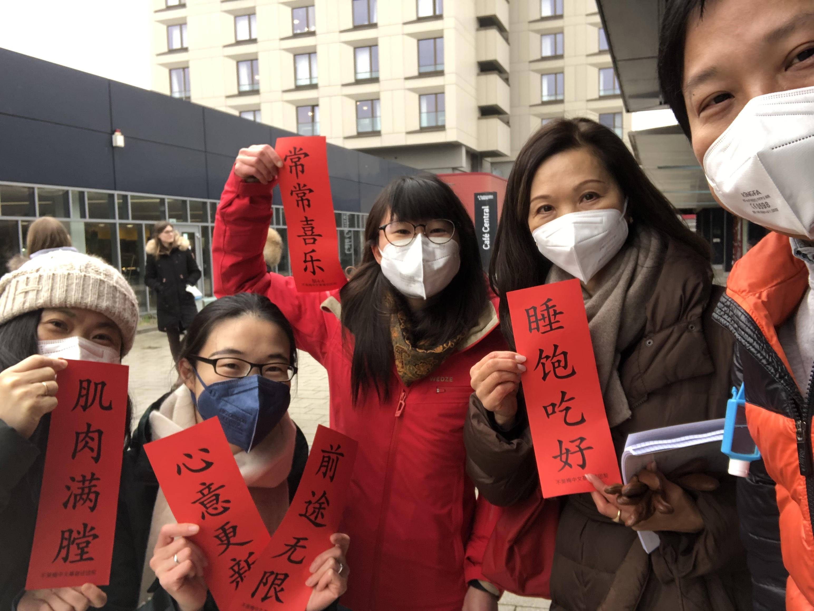
1. 引言
祈求福气，人皆有之。
Notes:
讲道内容可在周五晚上或周六早上从同工处获得。
请尽量在周六14点之前将讲道内容更新。
牧师提供的讲道大纲是繁体字的，请尽量转换成简体字。推荐网站：http://www.hao123.com/haoserver/jianfanzh.htm
正文内容是由牧师逐项播放的，请为每项内容加入动画。
请保持正文对齐，标题为36，字体34。

Slide 5
1. 引言
基督徒可以抛弃迷信和禁忌，因为我们深信一切的福气，是由神而来，而我们知道神是守约施慈爱的神。
Notes:
讲道内容可在周五晚上或周六早上从同工处获得。
请尽量在周六14点之前将讲道内容更新。
牧师提供的讲道大纲是繁体字的，请尽量转换成简体字。推荐网站：http://www.hao123.com/haoserver/jianfanzh.htm
正文内容是由牧师逐项播放的，请为每项内容加入动画。
请保持正文对齐，标题为36，字体34。

Slide 7
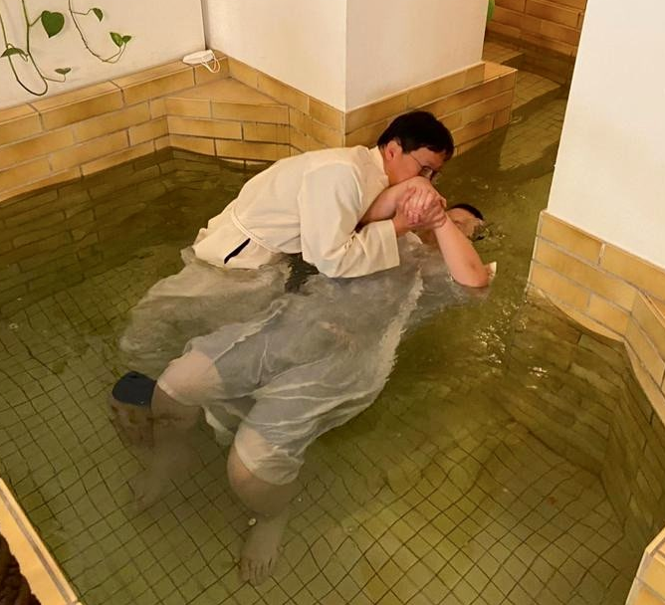
2. 神与挪亚立约
神是立约的神
Notes:
讲道内容可在周五晚上或周六早上从同工处获得。
请尽量在周六14点之前将讲道内容更新。
牧师提供的讲道大纲是繁体字的，请尽量转换成简体字。推荐网站：http://www.hao123.com/haoserver/jianfanzh.htm
正文内容是由牧师逐项播放的，请为每项内容加入动画。
请保持正文对齐，标题为36，字体34。

Slide 8
2. 神与挪亚立约
立约通常是双方面的，两方各取所需，权力关系是对等的。
世俗有租约、买卖合约、雇佣合约，有权利有义务。
但神与挪亚所立的约，我只看到神的承诺，却看不到挪亚在当中要承诺什么？
Notes:
讲道内容可在周五晚上或周六早上从同工处获得。
请尽量在周六14点之前将讲道内容更新。
牧师提供的讲道大纲是繁体字的，请尽量转换成简体字。推荐网站：http://www.hao123.com/haoserver/jianfanzh.htm
正文内容是由牧师逐项播放的，请为每项内容加入动画。
请保持正文对齐，标题为36，字体34。

Slide 9
2. 神与挪亚立约
神承诺：“11我与你们立约，凡有血肉的，不再被洪水灭绝，也不再有洪水毁坏地了。”
神限制了自己的能力，纵然人应有此报，但神定意不再是以惩罚来回应人类的邪恶。
Notes:
讲道内容可在周五晚上或周六早上从同工处获得。
请尽量在周六14点之前将讲道内容更新。
牧师提供的讲道大纲是繁体字的，请尽量转换成简体字。推荐网站：http://www.hao123.com/haoserver/jianfanzh.htm
正文内容是由牧师逐项播放的，请为每项内容加入动画。
请保持正文对齐，标题为36，字体34。

Slide 10
2. 神与挪亚立约
神承诺：“11我与你们立约，凡有血肉的，不再被洪水灭绝，也不再有洪水毁坏地了。”
神限制了自己的能力，纵然人应有此报，但神定意不再是以惩罚来回应人类的邪恶。
Notes:
讲道内容可在周五晚上或周六早上从同工处获得。
请尽量在周六14点之前将讲道内容更新。
牧师提供的讲道大纲是繁体字的，请尽量转换成简体字。推荐网站：http://www.hao123.com/haoserver/jianfanzh.htm
正文内容是由牧师逐项播放的，请为每项内容加入动画。
请保持正文对齐，标题为36，字体34。

Slide 11
2. 神与挪亚立约
神不再按着人当受的惩罚，来施行报应，而是以一个更忍耐的心，更宽容的态度，去面对人类的邪恶。
神与其以惩罚使人惧怕，反倒以爱去吸引人归向祂，反倒以赐福，吸引人归向祂。
Notes:
讲道内容可在周五晚上或周六早上从同工处获得。
请尽量在周六14点之前将讲道内容更新。
牧师提供的讲道大纲是繁体字的，请尽量转换成简体字。推荐网站：http://www.hao123.com/haoserver/jianfanzh.htm
正文内容是由牧师逐项播放的，请为每项内容加入动画。
请保持正文对齐，标题为36，字体34。

Slide 12
2. 神与挪亚立约
神是与人立永约的神，祂与这个世界的关系是创造者与受造物的关系，祂顾念这世上的一切，祂不单是高高在上，更是察看全地，顾念世上有血肉的受造物。
Notes:
讲道内容可在周五晚上或周六早上从同工处获得。
请尽量在周六14点之前将讲道内容更新。
牧师提供的讲道大纲是繁体字的，请尽量转换成简体字。推荐网站：http://www.hao123.com/haoserver/jianfanzh.htm
正文内容是由牧师逐项播放的，请为每项内容加入动画。
请保持正文对齐，标题为36，字体34。

Slide 14
3. 彩虹为记
在12-13节，“12神说：“我与你们并你们这里的各样活物所立的永约是有记号的。13我把虹放在云彩中，这就可作我与地立约的记号了。”
Notes:
讲道内容可在周五晚上或周六早上从同工处获得。
请尽量在周六14点之前将讲道内容更新。
牧师提供的讲道大纲是繁体字的，请尽量转换成简体字。推荐网站：http://www.hao123.com/haoserver/jianfanzh.htm
正文内容是由牧师逐项播放的，请为每项内容加入动画。
请保持正文对齐，标题为36，字体34。

Slide 15
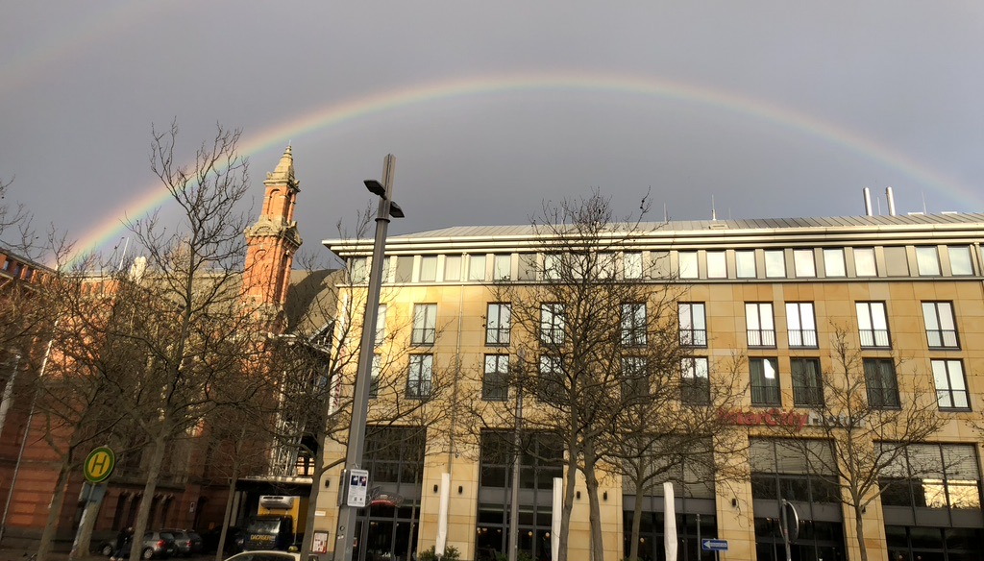
3. 彩虹为记
今天，我们用科学解释彩虹的出现，但当时的人却在见到彩虹时，记得神的应许。
Notes:
讲道内容可在周五晚上或周六早上从同工处获得。
请尽量在周六14点之前将讲道内容更新。
牧师提供的讲道大纲是繁体字的，请尽量转换成简体字。推荐网站：http://www.hao123.com/haoserver/jianfanzh.htm
正文内容是由牧师逐项播放的，请为每项内容加入动画。
请保持正文对齐，标题为36，字体34。

Slide 16
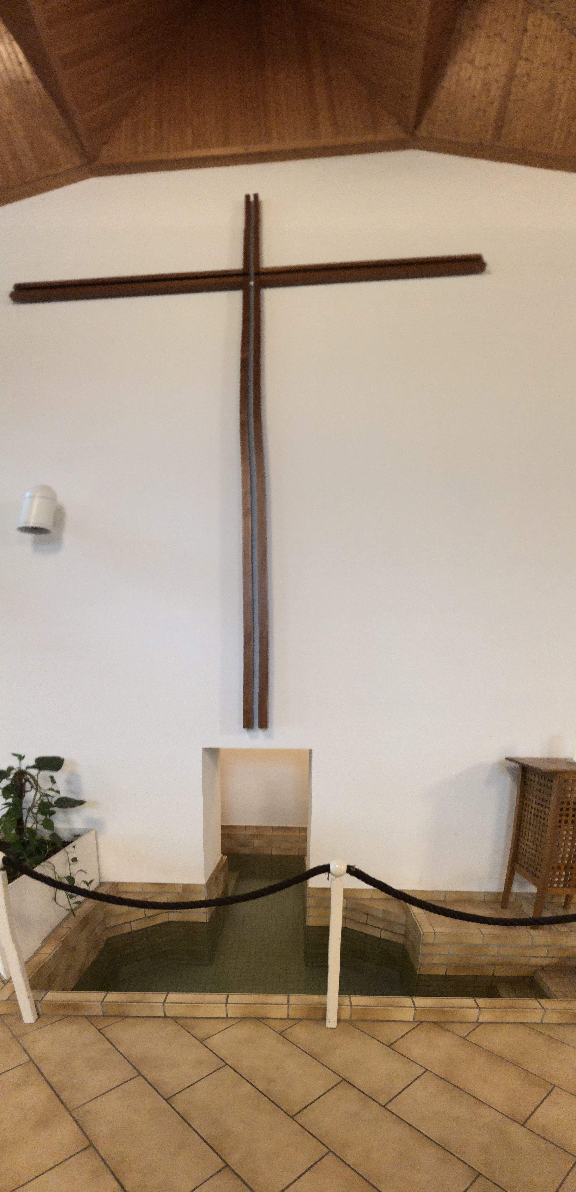
3. 彩虹为记
今天，我们看見 十字架，那亦是一个记号。
让我们永远记得耶稣曾经为我们牺牲自己，使我们一切的罪都归到耶稣身上。
Notes:
讲道内容可在周五晚上或周六早上从同工处获得。
请尽量在周六14点之前将讲道内容更新。
牧师提供的讲道大纲是繁体字的，请尽量转换成简体字。推荐网站：http://www.hao123.com/haoserver/jianfanzh.htm
正文内容是由牧师逐项播放的，请为每项内容加入动画。
请保持正文对齐，标题为36，字体34。

Slide 17
3. 彩虹为记
神让我们看见这些记号，就记得神与人立的约，耶稣基督为人所成就的救恩。
这些记号让善忘的人，可以记得神的救恩，神的美善。
Notes:
讲道内容可在周五晚上或周六早上从同工处获得。
请尽量在周六14点之前将讲道内容更新。
牧师提供的讲道大纲是繁体字的，请尽量转换成简体字。推荐网站：http://www.hao123.com/haoserver/jianfanzh.htm
正文内容是由牧师逐项播放的，请为每项内容加入动画。
请保持正文对齐，标题为36，字体34。

Slide 18
3. 彩虹为记
神已经应许：“凡有血肉的，不再被洪水灭绝，也不再有洪水毁坏地了。”
Notes:
讲道内容可在周五晚上或周六早上从同工处获得。
请尽量在周六14点之前将讲道内容更新。
牧师提供的讲道大纲是繁体字的，请尽量转换成简体字。推荐网站：http://www.hao123.com/haoserver/jianfanzh.htm
正文内容是由牧师逐项播放的，请为每项内容加入动画。
请保持正文对齐，标题为36，字体34。

Slide 20
5.总结
“所有美善力量”
那是德国二战时的神学家霍霍华，在集中营里，1945年元旦时写下的诗。我们不要被黑暗邪恶的世代，否定了神的美善，无论多恐惧，多煎熬，多痛苦，让神美义的力量来帮助我们，让我们在新的一年，信念更加坚定。
Notes:
讲道内容可在周五晚上或周六早上从同工处获得。
请尽量在周六14点之前将讲道内容更新。
牧师提供的讲道大纲是繁体字的，请尽量转换成简体字。推荐网站：http://www.hao123.com/haoserver/jianfanzh.htm
正文内容是由牧师逐项播放的，请为每项内容加入动画。
请保持正文对齐，标题为36，字体34。

